Slide 1
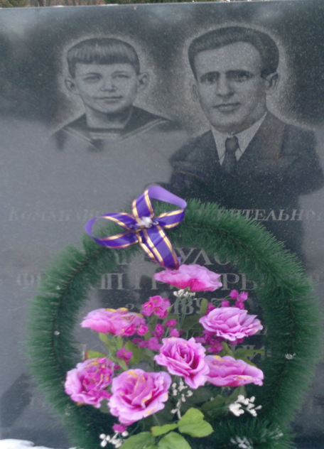
Памятник Филиппу Григорьевичу и Стасику Меркуловым на Мемориале памяти павших в Курске

Slide 2
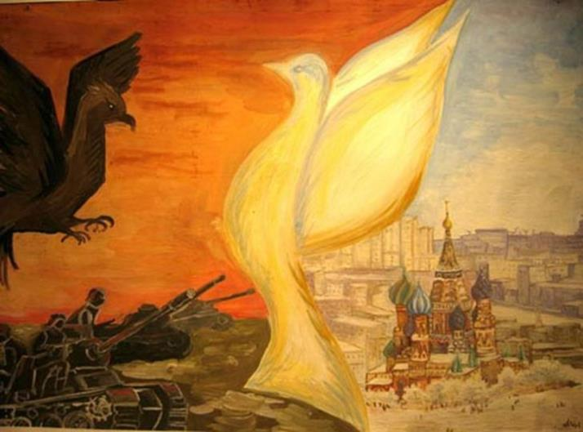
Пусть будет мир! Пусть пулемёты не строчат, И пушки грозные молчат, Пусть в небе не клубится дым, Пусть небо будет голубым, Пусть бомбовозы по нему Не прилетают ни к кому, Не гибнут люди, города… Мир нужен на земле всегда! (Н. Найдёнова)

Slide 3
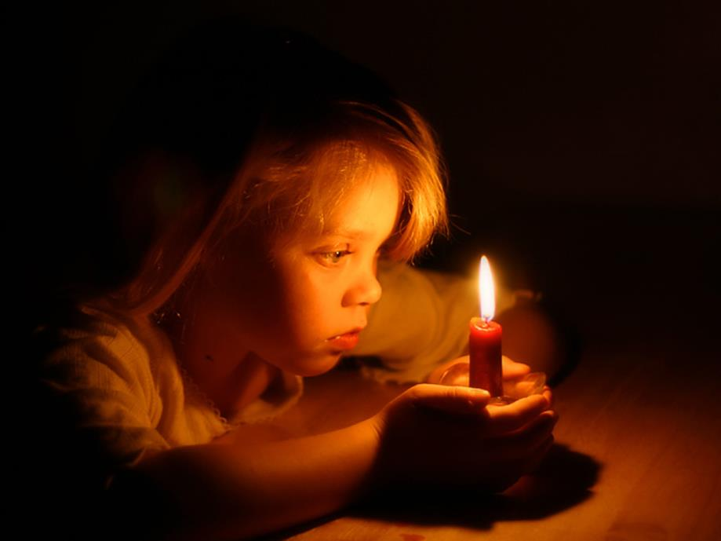

Slide 4
Во второй мировой войне на Земле погибло тринадцать миллионов детей! 9 миллионов советских детей осиротели за годы этой страшной войны.

Slide 5
Недалеко от обелиска
Лежат в могиле два бойца.
Мы отдаём поклон им низкий,
Мы помним сына и отца.
Когда дни чёрные настали,
Вели с врагом куряне бой,
То на защиту Курска встали
Отец и сын его родной.
Снаряды рвались за снарядом,
Был слышен непрерывный вой.
Меркуловы сражались рядом,
Их батальон вёл трудный бой.
В бою сразили пули командира,
В живот и ноги ранило бойца.
Они легли на поле боя,
За Курск сражаясь до конца.
Фашисты Стасика пытали.
Он умер от тяжёлых ран.
Об этом близкие узнали,
Когда был найден мальчуган.
Лежат в могиле рядом, вместе,
Не бьются больше их сердца.
Достоин доблести и чести
Их подвиг – сына и отца.
Денисов Евгений Александрович
Участник Великой Отечественной войны 1941 – 1945 гг.

Slide 6
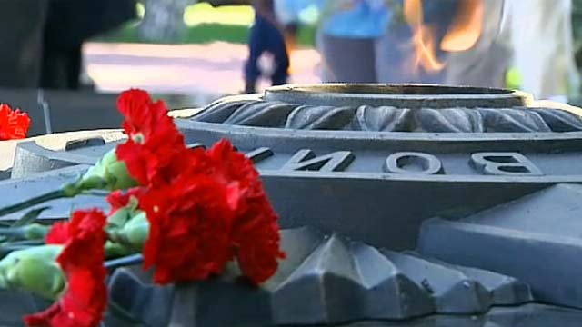

Slide 7
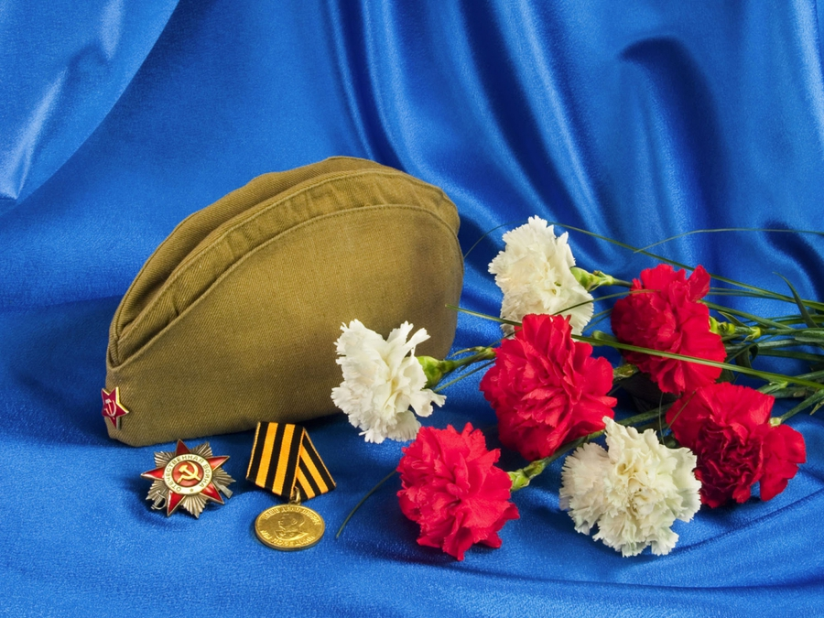

Slide 8
СПАСИБО ЗА ВНИМАНИЕ

Slide 9
Орден с лентой
http://cap.ru/UserFiles/orgs/GrvId_67/pobeda2.jpg
Георгиевская лента
http://s020.radikal.ru/i710/1302/97/5836754b33a3.png
Фон
http://img-fotki.yandex.ru/get/9745/97761520.1fa/0_84980_437031ed_L.jpg
Шевченко Татьяна Александровна
зав. библиотекой СКШИ № 4

